Slide 1
PARAMOS TRUMPOMS TIEKIMO GRANDINĖMS ASPEKTAI
Sausio 24 d., 2024
Europos Sąjungos reikalų ir paramos politikos departamento Programos LEADER ir kaimo plėtros skyriaus patarėja
Nomeda Padvaiskaitė
zum.lrv.lt

Slide 2
Trumpa tiekimo grandinė
Trumpa tiekimo grandinė
iniciatyva, įgyvendinant Europos žaliąjį kursą ir strategiją „Nuo ūkio iki stalo“
trumpiausias žemdirbių gaminamos produkcijos kelias iki vartotojo
geriausias kokybės ir kainos santykis, vartojant šviežius, kokybiškus, vietoje užaugintus žemės ūkio ir maisto produktus
noras bendradarbiauti ir bendrauti, dalintis
ekologija, tvarumas, sąmoningumas (angl. mindfulness), atsakingumas, kokybiškas maistas
„Iš ūkininko perki – Lietuvą augini“
Paveikslas iš:https://www.innovationnewsnetwork.com/farm-to-fork-to-be-incorporated-into-the-european-sustainable-food-system/7507/

Slide 3
Trumpos tiekimo grandinės reikšmė
5
skatinama kaimo ir miesto bendrystė (vietinė valdžia, ūkininkas, vartotojas)
skatinama ekologiškų ir pagal maisto kokybės sistemas užaugintos produkcijos vartojimas
didinama smulkiųjų ir vidutinių ūkių gaminamos produkcijos pridėtinė vertė
skatinama regionų plėtra, klimato kaitos pokyčių švelninimas
SUPAPRASTINTI VIEŠIEJI PIRKIMAI : Taikoma VPĮ 71 str. “Neskelbiamos derybos” 6 d. 18 p. išimtis - „žemės ūkio ir maisto produktai, kai jie įsigyjami iš trumposios maisto tiekimo grandinės“ (2023-01-01)
Reglamentavimas nacionaliniu mastu (nuo 2024-01-01)

Slide 4
Sąvoka ir reglamentavimas
TRUMPOJI ŽEMĖS ŪKIO IR MAISTO PRODUKTŲ TIEKIMO GRANDINĖ (trumpoji maisto tiekimo grandinė) – labai mažai, mažai ir vidutinei įmonei keliamus reikalavimus, nurodytus LR smulkiojo ir vidutinio verslo plėtros įstatyme (SVV), atitinkančio žemės ūkio veiklos subjekto (arba jų grupės) arba jo narių pagamintų ir (arba) perdirbtų (įskaitant pirminį perdirbimą) žemės ūkio ir (arba) maisto produktų tiekimas rinkai tiesiogiai arba jungtinės veiklos pagrindu pasitelkiant ne daugiau kaip 1 tarpininką, kuris atitinka labai mažai ir mažai įmonei keliamus reikalavimus, nurodytus SVV.
TRUMPOJI ŽEMĖS ŪKIO IR MAISTO PRODUKTŲ TIEKIMO GRANDINĖ (toliau - trumpa tiekimo grandinė) - riboto skaičiaus smulkiųjų ūkinės veiklos vykdytojų bendradarbiavimas žemės ūkio ir maisto produktų tiekimo srityje, derinant transportavimo, platinimo, rinkodaros, reklamos, kokybės valdymo veiklą ir siekiant, kad tiekiami produktai greitai pasiektų vartotoją. (SP taisyklių apibrėžtis)
Trumpa tiekimo grandinė – tiekimo grandinė, kuriai priklauso ribotas ūkinės veiklos vykdytojų, įsipareigojusių bendradarbiauti, vykdyti vietos ekonomikos plėtrą ir palaikyti artimus geografinius ir socialinius gamintojų, perdirbėjų bei vartotojų ryšius, skaičius (R. 1305/2013 2 str.) ir kurią nuo ūkininko iki vartotojo skiria ne daugiau kaip 1 tarpininkas (R. Nr. 807/ 2014 11 str.).

Slide 5
Ūkininkų turgeliai
Elektronines sveiko maisto parduotuvės
Šviežio ir sveiko maisto parduotuvėlės
Mugės
Trumpos tiekimo grandinės tiekimo kanalai
Maisto pristatymą į namus privatiems
klientams
Socialinių
paslaugų
centrai
Vaikų darželiai ir mokyklos
Prekybą iš
ūkio
Turizmo paslaugų įstaigos
Ligoninės
Kariuomenė
Restoranai, kavinės, valgyklos

Slide 6
Ūkininkai,
užsiimantys žemės ūkio, maisto produktų gamyba, perdirbimu
Privatūs juridiniai asmenys, užsiimantys žemės ūkio, maisto produktų gamyba, perdirbimu ir (arba) rinkodara, ir (ar) maisto produktų realizavimo (prekybos jais) veikla (ŽŪB, MB, kooperatyvai, UAB, AB)
Viešieji juridiniai asmenys (partneriais) (asociacijos, kaimo bendruomenės)
Jungtinės veiklos sutartis
Pareiškėjai ir partneriai
Notes:
Strategijų atrankos principai yra privalomi, jie taip pat yra įtvirtinti ir Strateginiame plane. Sumanaus kaimo projektai bus įgyvendinami strateginės partnerystės ir iniciatyvos „iš apačios į viršų“ principu, todėl pagrindas Sumaniems kaimams, pirmiausia yra partnerystė – tiek tarp VVG , tiek tarp sektorių (kuo daugiau skirtingų sektorių atstovų įsitrauktų), kartu su partneriais ir mokslo atstovais, taip pat pritraukiant investuotojus. Aplinkosauga ir skaitmeniniai sprendimai turi rodyti pažangą, pvz. tai nebus tik asfalto padengimas ant žvirkelio, šiuo atveju nebus sumanus sprendimas, tai turėtų būti fokusuojamasi į pažangių sprendimų pasirinkimą ir jų gebėjimą pritaikyti kaimo teritorijoje. Viešoji nauda taip pat yra labai svarbi, pvz. vystant turizma ar vystant trumpąsias grandines, viešoji nauda turės būti aiškiai parodyta (sukurto pokyčio vertinimas) (pvz. padidėjo turistų skaičius ir pan.)

Slide 7
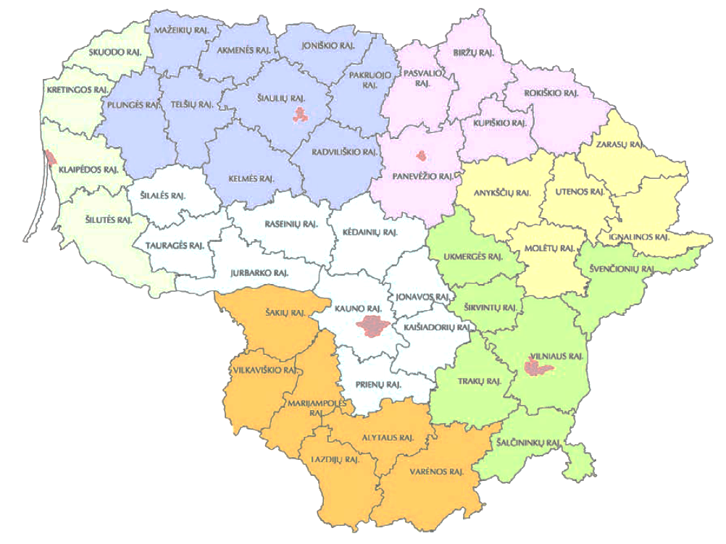
Trumpų tiekimo grandinių taškai
Trumpos tiekimo grandinės, gavusios ES paramą
Notes:
Trumpai pristatysiu pavyzdžius, kokiu principu galėtų jungtis VVG, pvz. Regioninio bendradarbiavimo atveju galėtų bendradarbiauti penkios VVG arba kurios jungtų 5 savivaldybių teritoriją ir jų bendros strategijos tikslas būtų sumani trumpoji tiekimo grandinė. Čia įsitrauktų ūkininkai, gamintojai ir kiti dalyviai kurie bendrai kurtų SKS.

Slide 8
ES PARAMA TRUMPOMS TIEKIMO GRANDINĖMS
Paraiškų priėmimo tvarkaraštis:
KPP (2014-2020)
2024 m. kovas – balandis
2024 m. rugsėjis – spalis
SP (2023-2027)
2024 m. gegužė – birželis
2024 m. lapkritis – gruodis
Paveikslas iš: https://www.strength2food.eu/MOOC/
Notes:
Pirmiausia noriu pažymėti, kad įgyvendinant Lietuvos žemės ūkio ir kaimo plėtros 2023–2027 m. strateginį planą remiamas sumaniųjų kaimų kūrimas ir plėtra, įtraukiant pačius gyventojus į inovatyvias veiklas ir pažangius sprendimus, kurių pagrindinis tikslas – pagerinti gyvenimo kokybę kaimo vietovėje.
Sumanus kaimas – tai modernus, iniciatyvus, pažangus, orientuotas į pokyčius kaimas, gebantis pasinaudoti savo stipriosiomis pusėmis ir galimybėmis, atviras naujovėms ir inovatyvioms technologijoms.
Pažodžiui iš anglų kalbos išvertus žodį „smart“ galima įvardinti šio žodžio sudedamąsias dalis:
S – sumanus
M – modernus
A – aktualus
R – reikšmingas
T – technologiškas.
Sumaniųjų kaimų atsiradimas kaimo vietovėse turi skatinti kaimo vietovių plėtrą, didinti kaimo vietovių patrauklumą ir gyvenimo kokybę sumaniais, moderniais, aktualiais, reikšmingais, technologijomis grįstais sprendimais ir veiksmais. Sumaniųjų kaimų projektai gali apimti įvairias veiklas: pavyzdžiui, žemės ūkio skaitmeninių technologinių naujovių plėtojimą (pvz., robotizuoti ūkiai, dirbtinis intelektas), kaimo vietovių skaitmeninimą (pvz., viešosios elektroninės paslaugos), socialinių paslaugų pasiekiamumo gerinimą (projektai, kurie padėtų organizuoti kolektyvinių transporto priemonių naudojimą pagal kaimo gyventojų poreikius, tarkime, vaikams vežioti į papildomus užsiėmimus, senoliams – į sveikatos priežiūros įstaigas, suaugusiems gyventojams – į miestą dirbti ar pasinaudoti viešosiomis paslaugomis ir pan.), atsinaujinančių energijos išteklių naudojimą, trumpųjų maisto tiekimo grandinių skaitmeninių paslaugų atsiradimą, žiedinės ekonomikos principų taikymą žemės ūkiui ir pan. Pabrėžtina, kad tai tik galimos, bet neprivalomos remti sumanaus kaimo veiklos, jų sąrašas nėra baigtinis, o vietos gyventojai, remdamiesi iniciatyva „iš apačios į viršų“, patys turės galimybę nuspręsti, kokių veiklų, paslaugų ar priemonių labiausiai trūksta jų kaimo gyvenamojoje vietovėje.

Slide 9
Pagal KPP numatyti kvietimai teikti paraiškas tik pagal supaprastintąją tvarką iki 150 000 Eur
Remiamas - įprastas ūkio subjektų bendradarbiavimas žemės ūkio ir maisto produktų tiekimo srityje – tiesioginių pardavimų skatinimas, vykdant trumposios tiekimo grandinės veiklą (transportavimą ir pardavimą), siekiant, kad tiekiami produktai greitai pasiektų vartotoją.
Neremiama - logistikos centrų įkūrimas ir maisto tiekimas viešąsias paslaugas teikiančioms įstaigoms ar įmonėms.
Trumpa tiekimo grandinė
KPP 2014-2020
2024 m. numatyti 2 paraiškų priėmimai:
2024 m. kovo 18 d. – 2024 m. gegužės 13 d.
2024 m. rugsėjo 2 d. – 2024 m. spalio 31 d.
(Pagal 2024 m. sausio 19 d. įsakymą Nr. 3D-38)

Slide 10
Galimi pareiškėjai ir partneriai
privatus juridinis asmuo, užsiimantys žemės ūkio, maisto produktų gamyba, ir (ar) perdirbimu, atitinkantys labai mažai įmonei keliamus reikalavimus, nurodytus SVV.
fizinis asmuo (ūkininkas), užsiimantys žemės ūkio, maisto produktų gamyba ir (arba) perdirbimu, savo vardu įregistravęs ūkininko ūkį
SOCIALINIO POVEIKIO MATAVIMAS
4
Trumpos tiekimo grandinės projektas turi būti įgyvendinamas kartu su projekto partneriu (ir/ ar tarpininku (kai būtina)

Slide 11
Tinkamumo sąlygos ir reikalavimai
pasirašyta jungtinės veiklos sutartis
ne daugiau kaip vienas tarpininkas
užsiimti žemės ūkio ir (ar) maisto produktų gamyba ir (ar) perdirbimu
atitikti ekonominį gyvybingumą apibūdinančius rodiklius ir jų kritines reikšmes (vertinama pagal verslo planą)
nepertraukiamai veikti ne trumpiau kaip 1 metus
ne mažiau kaip 51 proc. projekto grandinės dalyvių žemės ūkio valdos ekonominis dydis, išreikštas produkcijos standartine verte yra ne mažesnis kaip 4 000 Eur
pajamos iš žemės ūkio produktų gamybos ir (ar) maisto produktų perdirbimo ir (ar) gamybos veiklos per ataskaitinį laikotarpį (1 metus) iki paramos paraiškos pateikimo turi sudaryti ne mažiau kaip 50 proc. visų grandinės dalyvių veiklos pajamų
01
Pareiškėjams ir partneriui
03
4
04

Slide 12
Paramos gavėjų įsipareigojimai
Projekto kontrolės laikotarpis: 5 metai
Sukurti ne mažiau kaip 1 prekybos ir (ar) realizavimo vietą ir išlaikyti ją (priežiūros rodiklis):
kilnojamą prekyvietę;
nuolatinę veiklos mobilią parduotuvę (automobilinė parduotuvė);
Internetinę parduotuvę;
vietą paviljone ir (ar) turguje, kuriuose verčiamasi mažmenine prekyba ir kurie įrengti laikantis maisto tvarkymą reglamentuojančių teisės aktų reikalavimų;
prekybą produktų gamybos vietose (ūkiuose);
prekybą pagal ilgalaikes pirkimo–pardavimo sutartis.
.
užtikrinti, kad ne mažiau kaip 51 proc. projekto grandinės dalyvių valdos ekonominis dydis, išreikštas SP, iki projekto kontrolės pabaigos bus ne mažesnis kaip 4 000 Eur
atitikti ekonominį gyvybingumą apibūdinančius rodiklius ir jų kritines reikšmes

Slide 13
Projekto partnerių skaičius (20)
Efektyvesni produkcijos realizavimo būdai (40)
Atrankos principai (KPP)
Kooperatyvams ir jų nariams (5)
Produkcijos asortimentui (10)
Planuojamų įkurti nuolatinių prekybos vietų (20)
Grandinės vystymas be tarpininkų (5)

Slide 14
Priemonės tikslas – remti horizontalų ir vertikalų smulkiųjų ir vidutinių ūkio subjektų bendradarbiavimą, kuriant ir plėtojant trumpas tiekimo grandines
Trumpa tiekimo grandinė
2023 – 2027 m. laikotarpiu priemonei numatyta skirti 10 mln. Eur
2024 m. numatyti 2 paraiškų priėmimai: gegužės – birželio mėn.,
lapkričio-gruodžio mėn.
„Iš ūkininko perki – Lietuvą augini“

Slide 15
Remiama veikla
Paramos teikimo modeliai
Intervencinė priemonė remiama / vystoma pagal 3 trumpų tiekimo grandinių vystymo modelius
tiesioginis žemės ūkio ir maisto produktų pardavimų skatinimas
(kuriant smulkaus/ vidutinio verslo vystymo trumpas tiekimo grandines)
žemės ūkio ir maisto produktų pardavimų skatinimas, orientuotas į didesnės apimties (pvz. vystomos kelių savivaldybių teritorijoje ar kelių pardavimo kanalų lygiu) realizavimą vietos lygmeniu (kuriant trumpas grandines, orientuotas į didesnės apimties produkcijos realizavimą vietinėje rinkoje)
žemės ūkio ir maisto produktų realizavimo tinklų (logistikos centrų) kūrimas (kuriant regioninio lygmens trumpas tiekimo grandines)
Taip pat remiamos jau veikiančios trumpos tiekimo grandinės nauja veikla ir (ar) plėtra (pvz. plečiamas asortimentas, galimų pirkėjų ratas, ieškomi nauji pardavimų kanalai), apimanti tiesioginio žemės ūkio ir maisto produktų pardavimo skatinimą vietinėje rinkoje.

Slide 16
Galimi pareiškėjai ir partneriai
privatus juridinis asmuo, užsiimantys žemės ūkio ir (ar) maisto produktų gamybos, ir (ar) perdirbimo, ir (ar) rinkodaros, ir (ar) maisto produktų realizavimo (prekybos jais) veikla, atitinkantys MVĮ keliamus reikalavimus, nurodytus SVV.
fizinis asmuo (ūkininkas), užsiimantys žemės ūkio, maisto produktų gamyba ir (arba) perdirbimu, savo vardu įregistravęs ūkininko ūkį
SOCIALINIO POVEIKIO MATAVIMAS
4
Trumpos tiekimo grandinės projektas turi būti įgyvendinamas kartu su projekto partneriu (ir/ ar tarpininku (kai būtina)

Slide 17
Paramos dydžiai ir intensyvumas
Paramos intensyvumas:
pagal 1 ir 2 paramos modelius verslo plano išlaidoms – 60 proc.
pagal 3 paramos modelį verslo plano išlaidoms – 40 proc.
pagal 1, 2 ir 3 modelius - 100 proc. - projekto bendrosioms, einamosioms bendradarbiavimo, einamosioms projekto įgyvendinimo ir skatinamosios veiklos išlaidoms
Didžiausia bendra gauta paramos suma 2023–2027 metų laikotarpiu pagal šią intervencinę priemonę negali viršyti 500 000 Eur.
iki 1 500 000 Eur (ar 700 000 Eur)
Iki 150 000
Eur
2.
Iki 250 000 Eur
1.
3.

Slide 18
Tinkamumo sąlygos pagal paramos modelius
Pareiškėjams ir partneriams
01
paraiška teikiama ne mažiau kaip dviejų ūkio subjektų, užsiimančių tik žemės ūkio, maisto produktų gamyba ir (arba) perdirbimu
projekto investicijos pagerina kiekvieno atskirai ir bendrus trumposios grandinės projekto dalyvių veiklos rezultatus
Paraiška teikiama ne mažiau kaip dviejų ūkio subjektų, užsiimančių žemės ūkio, maisto produktų gamyba ir (arba) perdirbimu ir (arba) rinkodara ir (ar) maisto produktų realizavimo (prekybos jais) veikla.
investuojama į ilgalaikių žemės ūkio ir maisto produktų realizavimo vietų kūrimą ir (ar) kai žemės ūkio ir maisto produktai, pirkimo – pardavimo sutarčių ar susitarimų pagrindu, tiekiami viešąsias paslaugas teikiančioms įstaigoms ar įmonėms kaip žaliava teikiant maitinimo paslaugą
Tinkamumo sąlygos projektui, teikiamam pagal 1 paramos modelį
Tinkamumo sąlygos projektui, teikiamam pagal
2 paramos modelį
03
4
04

Slide 19
Tinkamumo sąlygos pagal paramos modelius (2)
Pareiškėjams ir partneriui
Paraiška teikiama ne mažiau kaip 5 ūkio subjektų, užsiimančių žemės ūkio, maisto produktų gamyba ir (arba) perdirbimu ir (arba) rinkodara ir (ar) maisto produktų realizavimo (prekybos jais) veikla.
investicijos numatytos į žemės ūkio ir maisto produktų realizavimo tinklų (logistikos centrų) kūrimą
parama teikiama atsižvelgiant į pareiškėjo patirtį, t. y. atitiktį bent vienai iš 3 sąlygų, nurodytų paramos paraiškoje
didžiausios teritorinės aprėpties partnerystės, orientuotos į didelio žemės ūkio ir maisto produktų vartojimo potencialo regionuose ir miestuose aprūpinimą, užtikrinant reikiamą pagrindinių žemės ūkio ir maisto produktų asortimentą, kiekius, sklandų jų tiekimą.
logistikos centro atveju, nuomos arba kito teisėto naudojimosi nekilnojamuoju turtu sutartis gali būti sudaryta tik su valstybės ar savivaldybės nekilnojamojo turto valdytoju
01
Tinkamumo sąlygos projektui, teikiamam pagal 3 paramos modelį
03
4
04

Slide 20
Bendrieji paramos gavėjų įsipareigojimai
projekto kontrolės laikotarpis: 3 metai - 1 paramos modeliui, 5 metai – 2 ir 3 paramos modeliams .
sukurti ne mažiau kaip 1 prekybos ir (ar) realizavimo vietą ir (ar) regioninio lygmens logistikos centrą vietą ir išlaikyti ją (priežiūros rodiklis)
.
Vykdyti prekyba ir / arba tiekti produkciją kaip žaliavą į viešojo maitinimo įstaigas. Realizuojamos produkcijos kiekis turi būti ne mažesnis kaip 5000 kg per m., arba 7000 kg, o logistikos centrams – 25 000 kg per metus didinant kasmet
Įnvesticijos atitiks Valstybinės maisto ir veterinarijos tarnybos kontroliuojamų teisės aktų reikalavimus, kai investicijoms taikomi tokie reikalavimai
užtikrinti, kad ne mažiau kaip 51 proc. projekto grandinės dalyvių valdos ekonominis dydis, išreikštas SP, iki projekto kontrolės pabaigos bus ne mažesnis kaip 8 000 Eur ( taikoma 2 ir 3 paramos modeliams)
prekiauti/ tiekti kitų fizinių ar juridinių asmenų produkciją (kurie projekte nedalyvauja kaip partneriai)
ne vėliau, kaip iki pirmojo mokėjimo prašymo pateikimo datos užsiregistruoti ir užtikrinti, kad visi projekto dalyviai būtų užsiregistravę internetinėje svetainėje www.maistograndine.lt

Slide 21
Tinkamos finansuoti išlaidos
Nr. | Išlaidų kategorija | Tinkamumo paaiškinimas
1. | Verslo plano įgyvendimo:
 | Transporto priemonės; prekybiniai baldai, prekybinė ir sandėliavimo įranga; statyba, infrastruktūra, statybinės medžiagos; Patalpų / ploto nuomos išlaidos; atsinaujinančios energijos gamybos sistemos | N1 kategorijos, O2 arba SP priekabomis, elektromobiliai, hibridinius automobilius, Stelažai, lentynos, šaldymo vitrinos, šaldytuvai, svarstyklės; naujų pastatų ir (arba) statinių, susijusių su žemės ūkio produkcijos gamyba ar sandėliavimu
2. | einamosios bendradarbiavimo išlaidos: darbo užmokesčio projekto vadovui (taikoma 2 ir 3 modeliams), buhalteriui, (biuro) nuomos; komunalinių paslaugų, kanceliarinių prekių įsigijimo, ryšio paslaugų; ir pan. | iki 12 proc. kitų tinkamų finansuoti projekto išlaidų, išskyrus projekto bendrąsias išlaidas (taikoma FN)
3. | einamosios projekto įgyvendinimo išlaidos: (pardavėjo darbo užmokestis; komunalinių paslaugų išlaidos; produktų transportavimo išlaidos; steigiamo logistikos centro darbuotojo darbo užmokesčio išlaidos) | išlaidos, skirtos išnuomotos prekybos vietos ar ploto komunalinėms paslaugoms apmokėti; DU - fiksuotasis valandinis įkainis – 5,65 Eur/val; kuro pirkimo, transporto nuomos, transportavimo paslaugų išlaidos
4. | Skatinamosios veiklos, susijusios su trumposios tiekimo grandinės plėtra, išlaidos: populiarinimo (pardavimo skatinimo) ir (ar) rinkodaros veikla) | skelbimai spaudoje, vaizdo ir (ar) garso klipų ir (ar) vaizdo filmų (informacinio siužeto) kūrimas, prekės ženklo kūrimo paslaugos
Trumpa tiekimo grandinė

Slide 22
Atrankos kriterijai
Trumpa tiekimo grandinė
Nr. | Atrankos kriterijaus pavadinimas | Balų skaičius
1. | Projekto trumpoms tiekimo grandinėms vystyti dalyvių skaičius (skaičiuojami visi projekto grandinės dalyviai, išskyrus tarpininką) | 15
2. | Projektas įgyvendinamas be tarpininko | 5
3. | Naujos trumpos tiekimo grandinės kūrimas rinkoje: | 15
4. | Trumpa tiekimo grandinė, visuomenei tieks maistingus, aukštos ir išskirtinės kokybės žemės ūkio ir maisto produktus: | 20
5. | Projekte numatytas skirtingų žemės ūkio sektorių dalyvių bendradarbiavimas, kai rinkai tiekiamas skirtingų žemės ūkio pagamintos ir (ar) perdirbtos produkcijos asortimentas | 15
6. | Vystoma tvari trumpa tiekimo grandinė, kai projekte numatytos investicijos į: (balų skaičius sumuojamas) (aplinkos taršos mažinimą, transportavimo kaštų optimizavimą, transporto priemonės išmetamo anglies dioksido (CO₂) kiekio, maisto atliekų kiekio mažinimą, gamybinių procesų skaitmeninimo ir (ar) inovacijų diegimo ) | 30

Slide 23
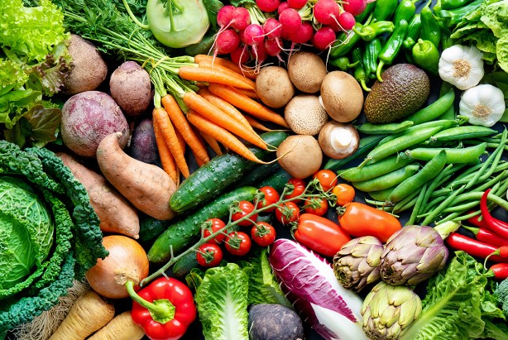
www.maistograndine.lt
B2B
elektroninė platforma padedanti susitikti trumposioms tiekimo grandinėms ir klientams
„Iš ūkininko perki - Lietuvą augini“

Slide 24
Nėra aišku:
Kas yra trumpa tiekimo grandinė (reikalinga pripažinimo sistema)?
Kiek yra trumpų tiekimo grandinių?
Koks jų poreikis?
Kokia yra pasiūla ir paklausa?
Problemos
Sudėtinga:
Organizuoti trumpą tiekimo grandinę.
Rasti trumpą tiekimo grandinę.
Rasti pirkėjų pirkti iš trumpos
tiekimo grandinės.
Tiekti savo pagamintus produktus.
Užtikrinti palaikomąjį tiekimą.
Dalyvauti viešuosiuose pirkimuose

Slide 25
trumposios tiekimo grandinės
norinčios tokiomis būti organizacijos ar asmenų grupės
organizacijos, perkančios jų produktus (per viešuosius pirkimus arba ne).
Platforma, kurioje susitinka
Sprendimas
Palengvina viešųjų pirkimų procesą
Platforma suteikia žinias ir didina supratimą
Suteikia žinias užsakovui apie pasiūlą ir paklausą, taip pat leidžia analizuoti kliūtis ir suteikti paskatinimus rinkos dalyviams

Slide 26
Ačiū už dėmesį
LIETUVOS RESPUBLIKOS
ŽEMĖS ŪKIO MINISTERIJA
PVM kodas LT886751917
Biudžetinė įstaiga
Gedimino pr. 19,
LT-01103 Vilnius
+370 5 239 11 11
zum@zum.lt
zum.lrv.lt

